Slide 1

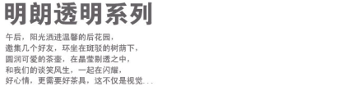
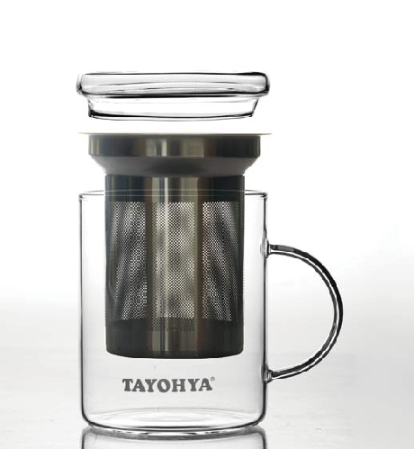
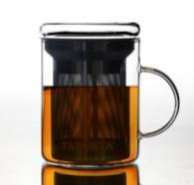
市场参考价： 99.00
批发价：49.00
阳光玻璃茶隔杯
TA110402012DE
容量：400ml
材质：耐高温玻璃+不锈钢内胆
装箱明细：24pcs/箱

